Slide 1
ДИТИНЧАТА ТВАРИН
підготувала
вчитель-дефектолог
КЗ “ДНЗ № 122 КТ” КМР
Волобоєва Т.В.

Slide 2
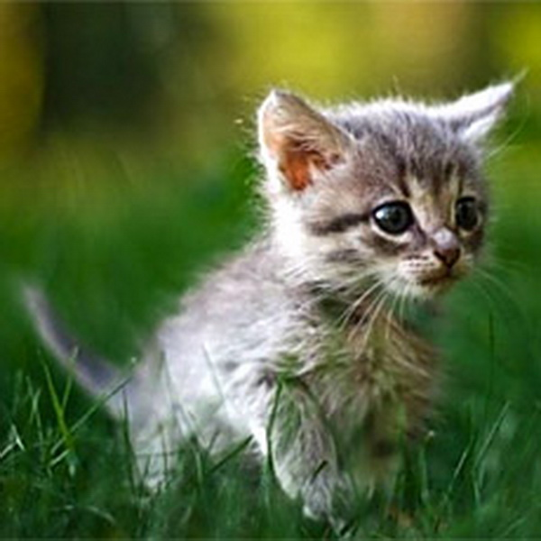

Slide 3
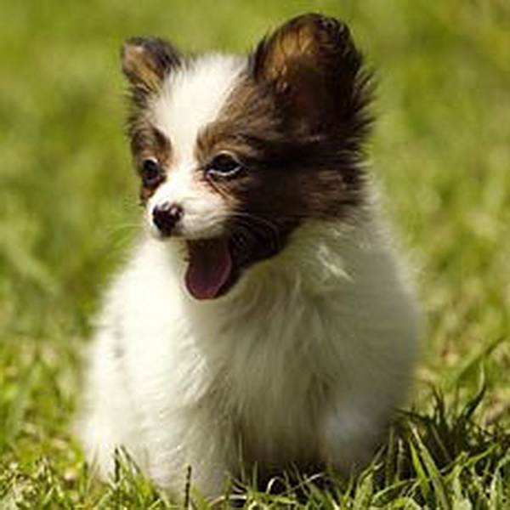

Slide 4
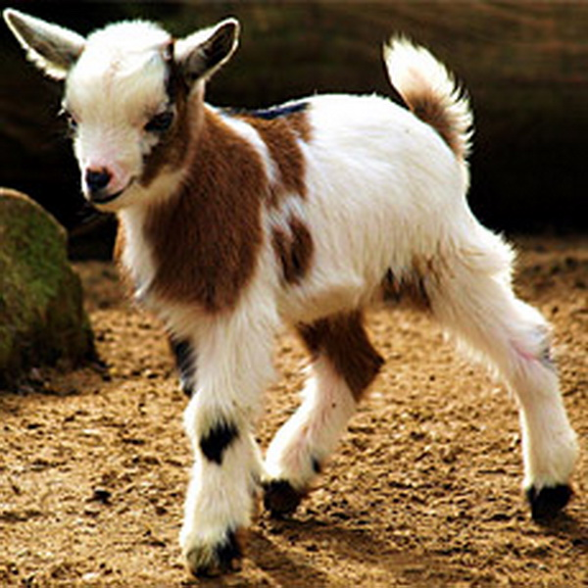

Slide 5
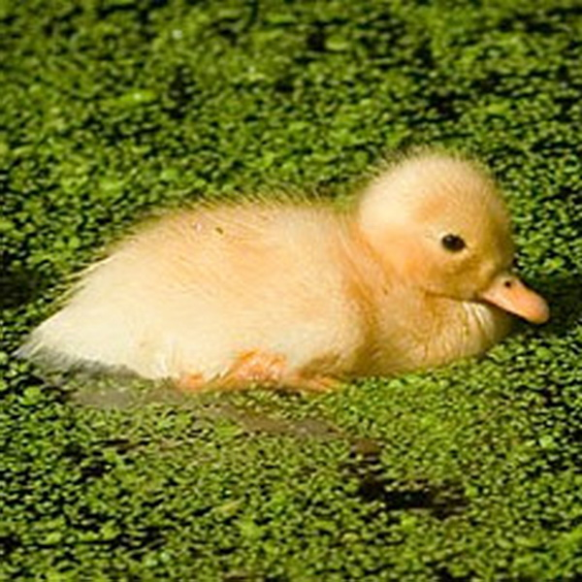

Slide 6
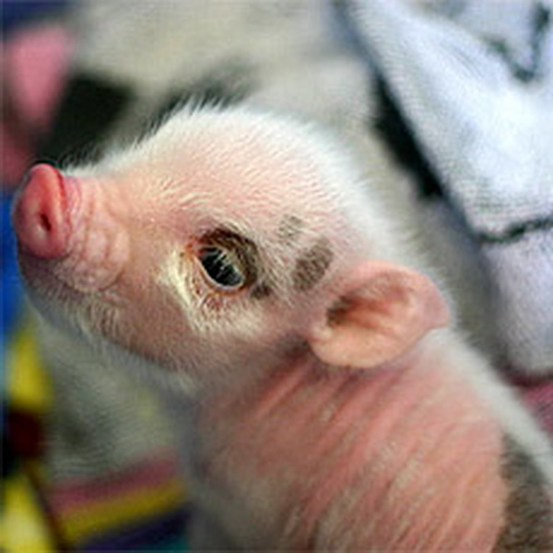

Slide 7
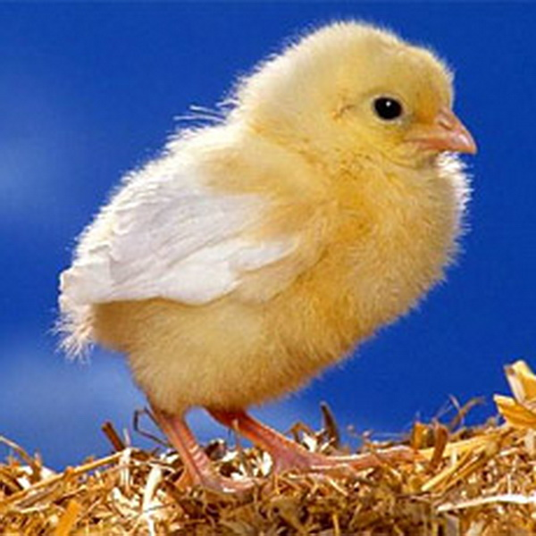

Slide 8
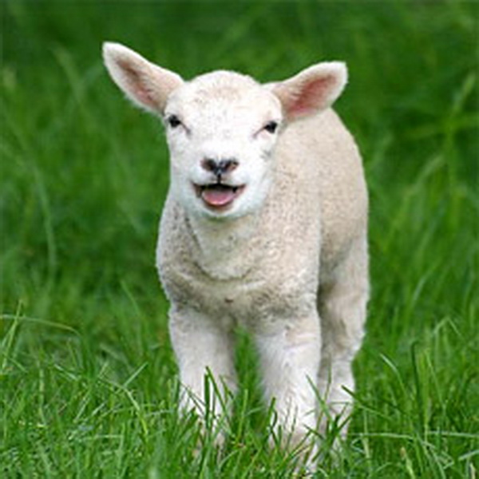

Slide 9
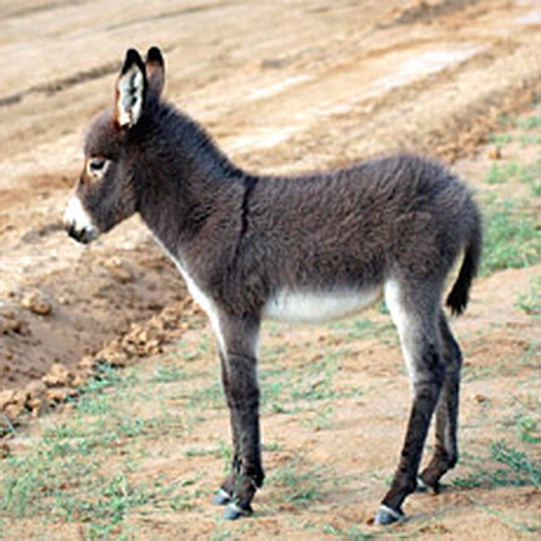

Slide 10
